Slide 1


Методична робота з класними керівниками
НВК “Великобірківська ЗОШ І-ІІІ ст.-гімназія ім. С. Балея”

Slide 2
Становленню професійної позиції класного керівника як вихователя сприяє система методичної роботи в школі. Вона покликана, з одного боку, акцентувати увагу педагогів на найбільш актуальних проблемах виховання та розвитку учнів, а з другого - компенсувати «проблемні больові точки» в оволодінні технологічними та методичними навичками та прийомами.

Slide 3
Фактори, що виражають зміст методичної роботи з класними керівниками
Проблема навчального закладу та завдання всього педколективу, вимоги часу (нові підходи, нові технології, тенденції в розвитку дітей, соціальні умови місцевості), побажання класних керівників.
Методичне навчання класних керівників, що відбувається на основі диференційовано-особистісного підходу щодо визначення «рівня компетентності» в сфері виховання.
Діагностування «рівня компетентності» (використовуються різні методики спостереження, анкета-самоаналіз, співбесіди, аналіз планів позаурочної діяльності класного керівника). Це дає змогу вивчати коло проблем, що потребують розв'язання, й визначити напрями методичної допомоги класним керівникам.

Slide 4
Форми методичної роботи
Курси підвищення кваліфікації;
Психолого-педагогічні семінари;
Проблемі семінари;
Індивідуальне наставництво;
Конкурс “Класний керівник року”;
Педагогічні конференції;
Самоосвіта, тощо

Slide 5
Серед найпоширеніших і найефективніших
форм методичної роботи , які дають змогу
активізувати особистісний потенціал класних керівників, створити умови
для пошуково-дослідницької діяльності,
можна виділити:
Тренінги
Психолого-педагогічні консиліуми
Брифінг
Ділові ігри
Презентація досвіду
Методична скарбничка
Портфоліо
Педагогічна майстерня
Психологічний практикум

Slide 6
Анкетування класних керівників свідчить, що найбільш результативними формами методичної роботи вважаються:
Консультації заступника директора з виховної роботи
Неформальна допомога колег
Власні відкриті
виховні заходи
На думку 75 % респондентів, зростанню педмайстерності класних керівників сприяє робота в методоб'єднанні.

Slide 7
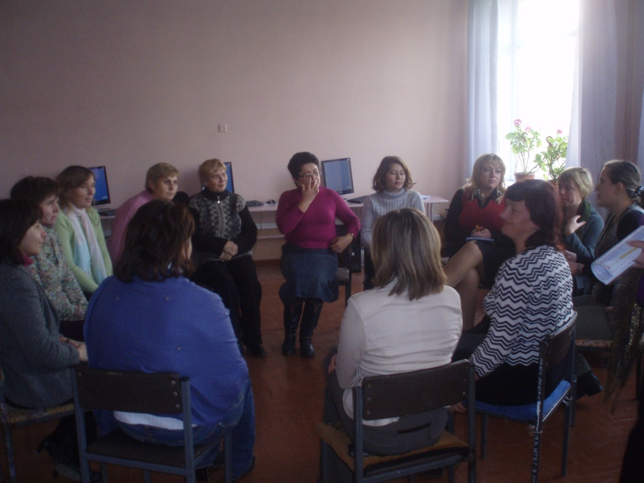
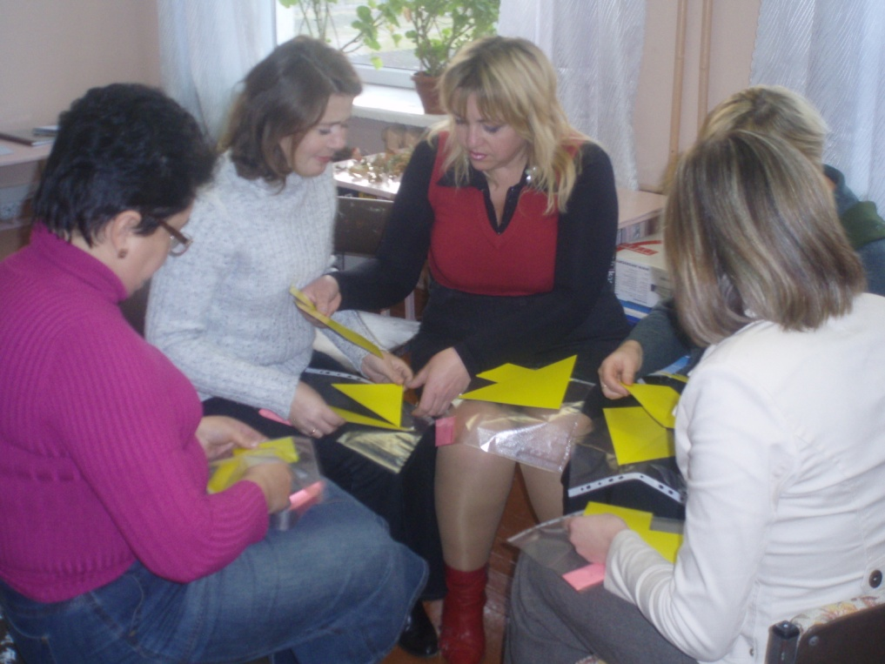
Однією з головних форм методичної роботи в школі є робота методичного обєднання класних керівників

Slide 8
Діяльність МО спрямована на розвязання таких завдань:
Забезпечення, засвоєння й використання найраціональніших методів і прийомів виховання
Постійне підвищення методичної підготовки
Виявлення, пропаганда та здійснення нових підходів до організації виховання
Обмін досвідом успішної педагогічної діяльності
Створення умов для самоосвіти вчителів і здійснення керівництва творчою діяльністю
Забезпечення постійного засвоєння сучасної педагогічної теорії та практики

Slide 9
Робота методичного об’єднання передбачає:
Діагностику утруднень класних керівників;
Вибір форм підвищення кваліфікації на основі аналізу потреб;
Розробку рекомендацій щодо змісту, методів та форм організації освітньо-виховної діяльності;
Підвищення ефективності організації навчально-виховного процесу;
Вивчення, узагальнення, пропаганду кращого педагогічного досвіду;
Створення банку даних актуального досвіду;
Вдосконалення педагогічної майстерності класних керівників та вихователів;
Здійснення моніторингу ефективної діяльності;

Slide 10
1. Планування методичної та виховної роботи
2. Діагностика у виховному процесі.
3. Сучасні підходи до організації виховної роботи в школі відповідно до програми “Основні орієнтири виховання учнів ЗНЗ України”.
4.Професійна майстерність класного керівника: проблеми і знахідки.
5.Обдарованність і життєва компетенція старшокласників.
Теми методичних об’єднань класних керівників.

Slide 11
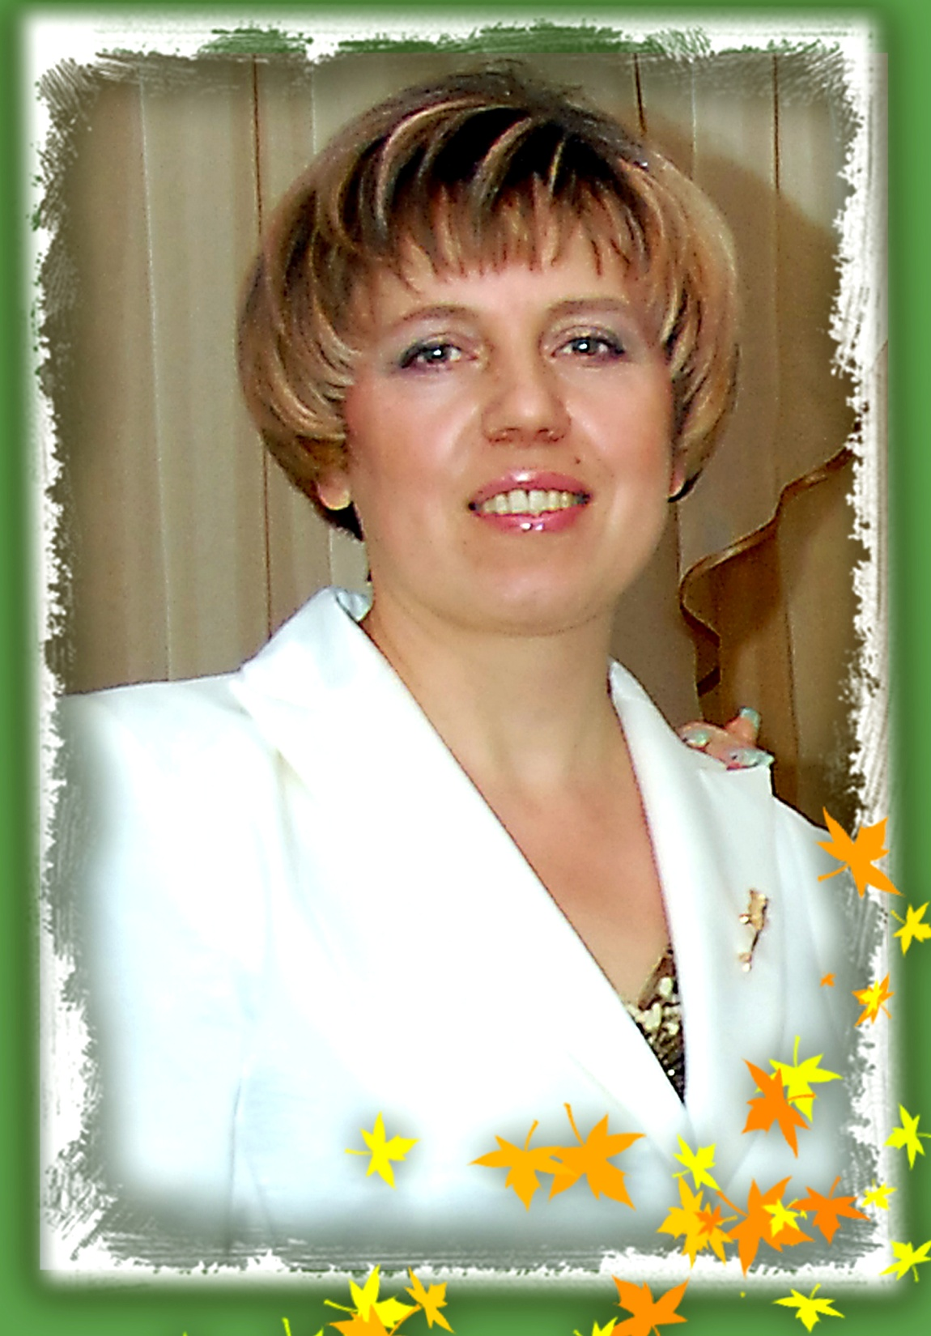
Костанович
Людмила
Михайлівна -
класний керівник
5-А класу
Стаж роботи : 22 роки
з них – 20 класним керівником.
За фахом - вчитель біології.
Виховна проблема: Пошук ефективних нестандартних форм та методів виховання, які б прищеплювали інтерес до природи, культури, формували творчі здібності дітей.

Slide 12
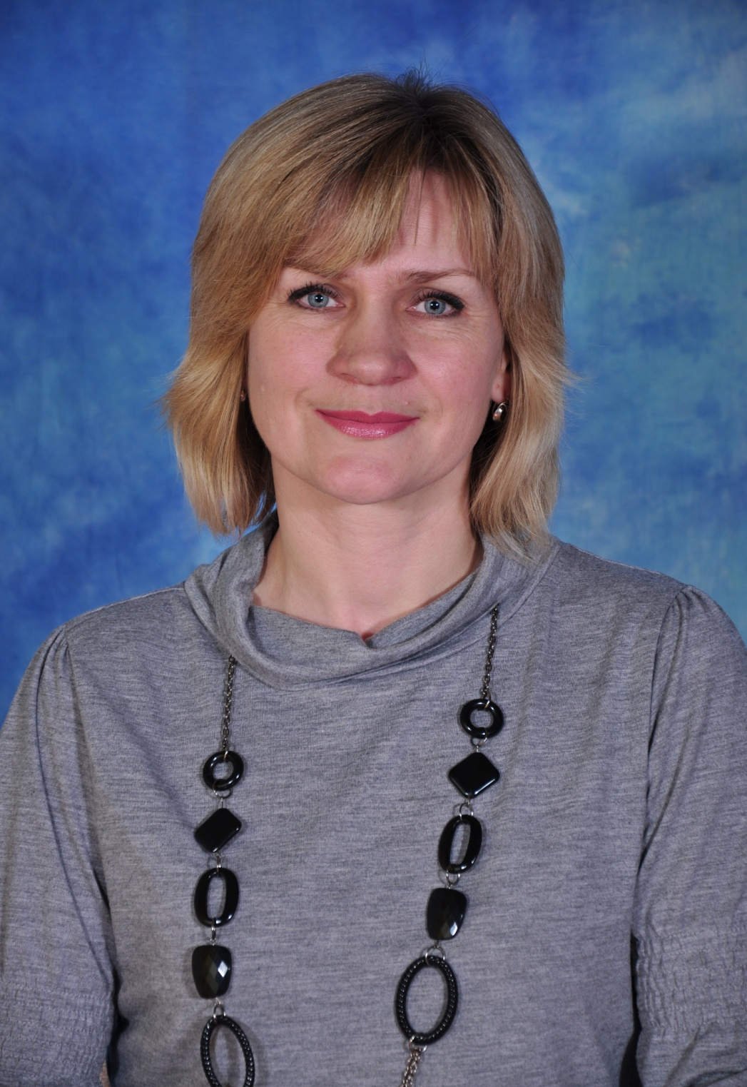
Грицан
Наталія
Іванівна -
класний керівник
5-Б класу
Стаж роботи : 21 рік роки
з них – 6 міс. класним керівником.
За фахом - вчитель музики.
Виховна проблема:

Slide 13
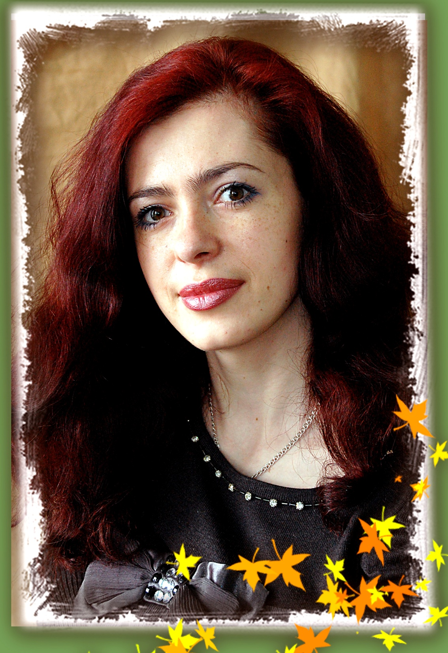
Дяченко
Ольга
Зеновіївна -
класний керівник
6-А класу
Стаж роботи : 9 років з них - 8 класним керівником.
За фахом - вчитель англійської мови.
Виховна проблема: Формування морально-етичних якостей особистості.

Slide 14
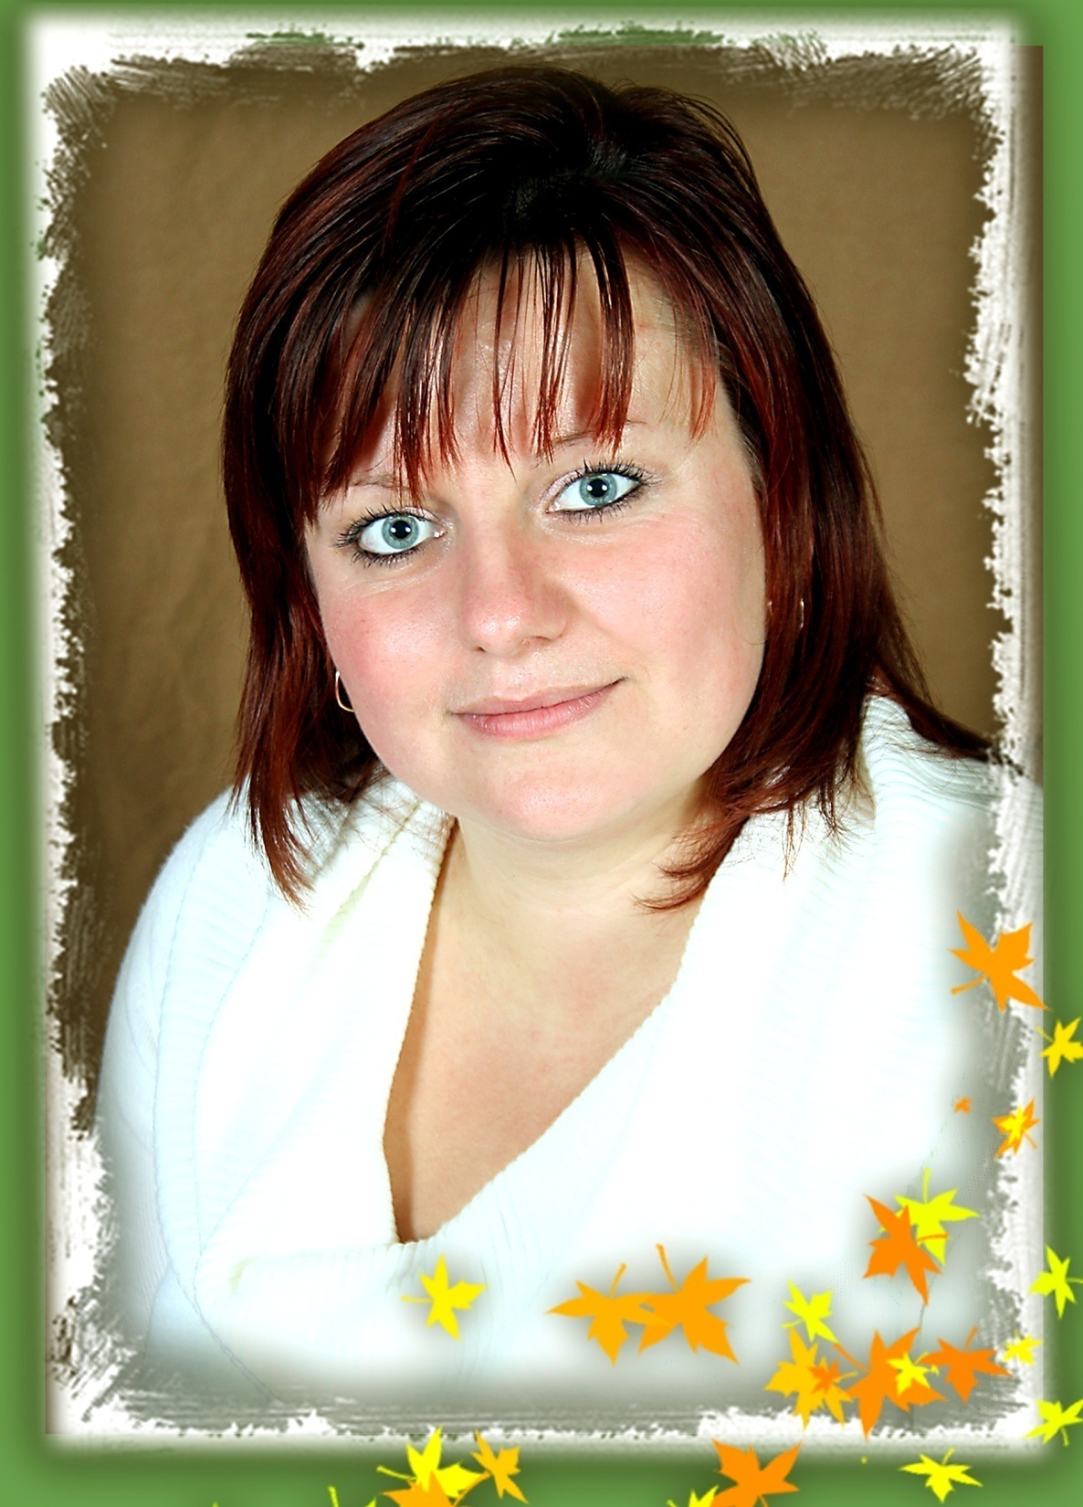
Копачівська
Світлана Володимирівна -
класний керівник
6-Б класу
Стаж роботи : 7 років з них – 1 рік класним керівником.
За фахом - практичний психолог.
Виховна проблема: Виховання в учнів почуття взаємоповаги, довіри, доброти, цілеспрямованості та милосердя.

Slide 15
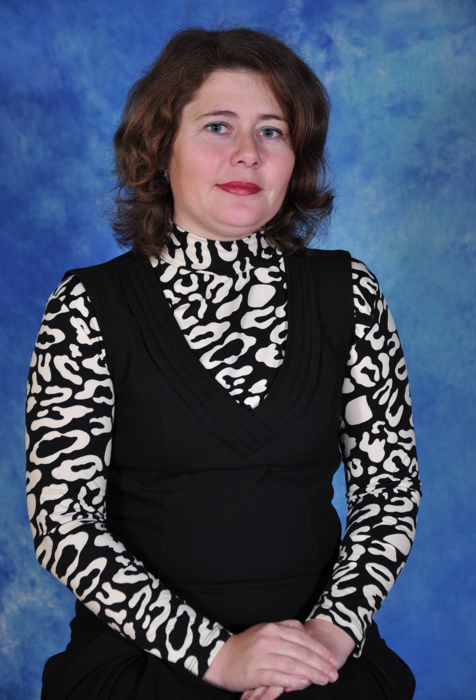
Івасечко
Світлана
Богданівна -
класний керівник
7-А класу
Стаж роботи : 12 років з
них - 5 класним керівником.
За фахом - вчитель укр.мови і літератури, німецької мови.
Виховна проблема: Виховання шанобливого ставлення до родини, поваги до народних традицій і звичаїв, рідної мови.

Slide 16
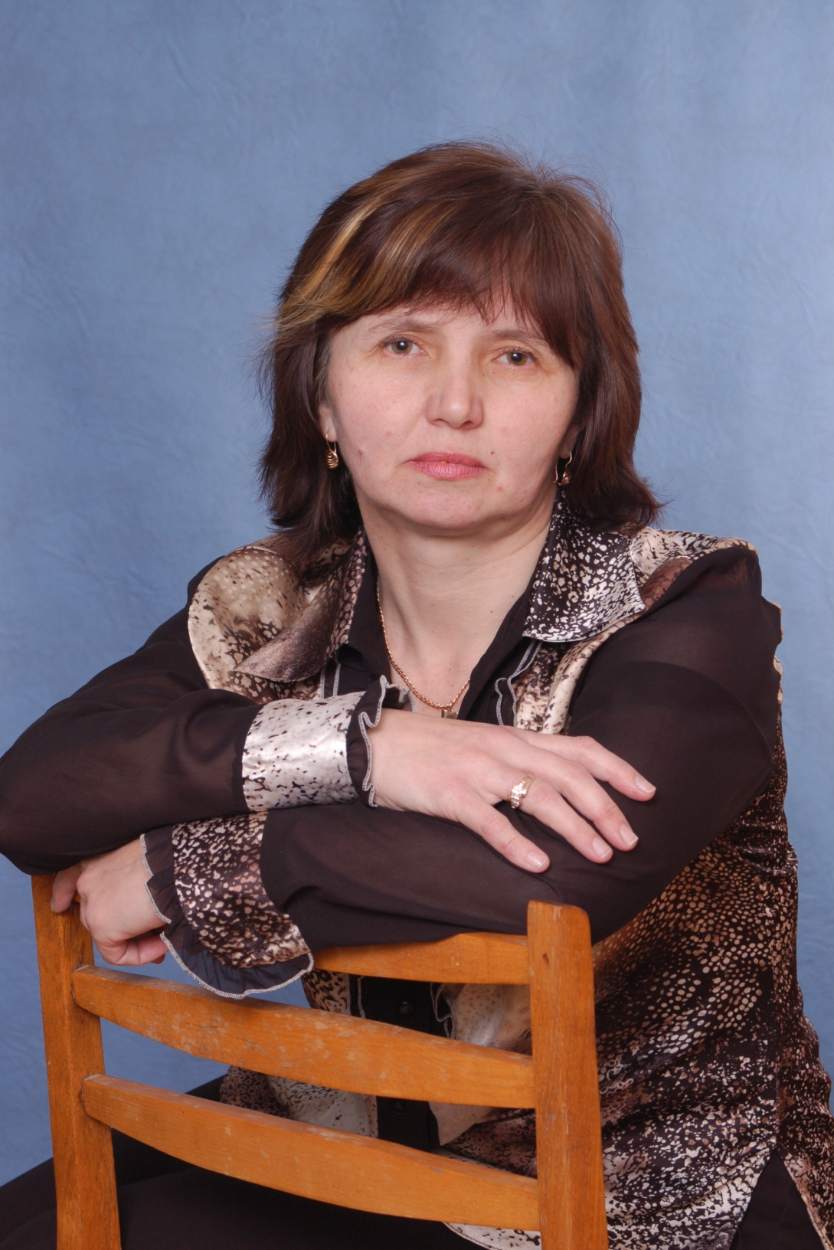
Підборочинська
Ольга
Володимирівна -
класний керівник
7-Б класу
Стаж роботи : 23 роки з них - 18 класним керівником.
За фахом - вчитель математики.
Виховна проблема: Формування морально-етичних та духовних цінностей у школярів.

Slide 17
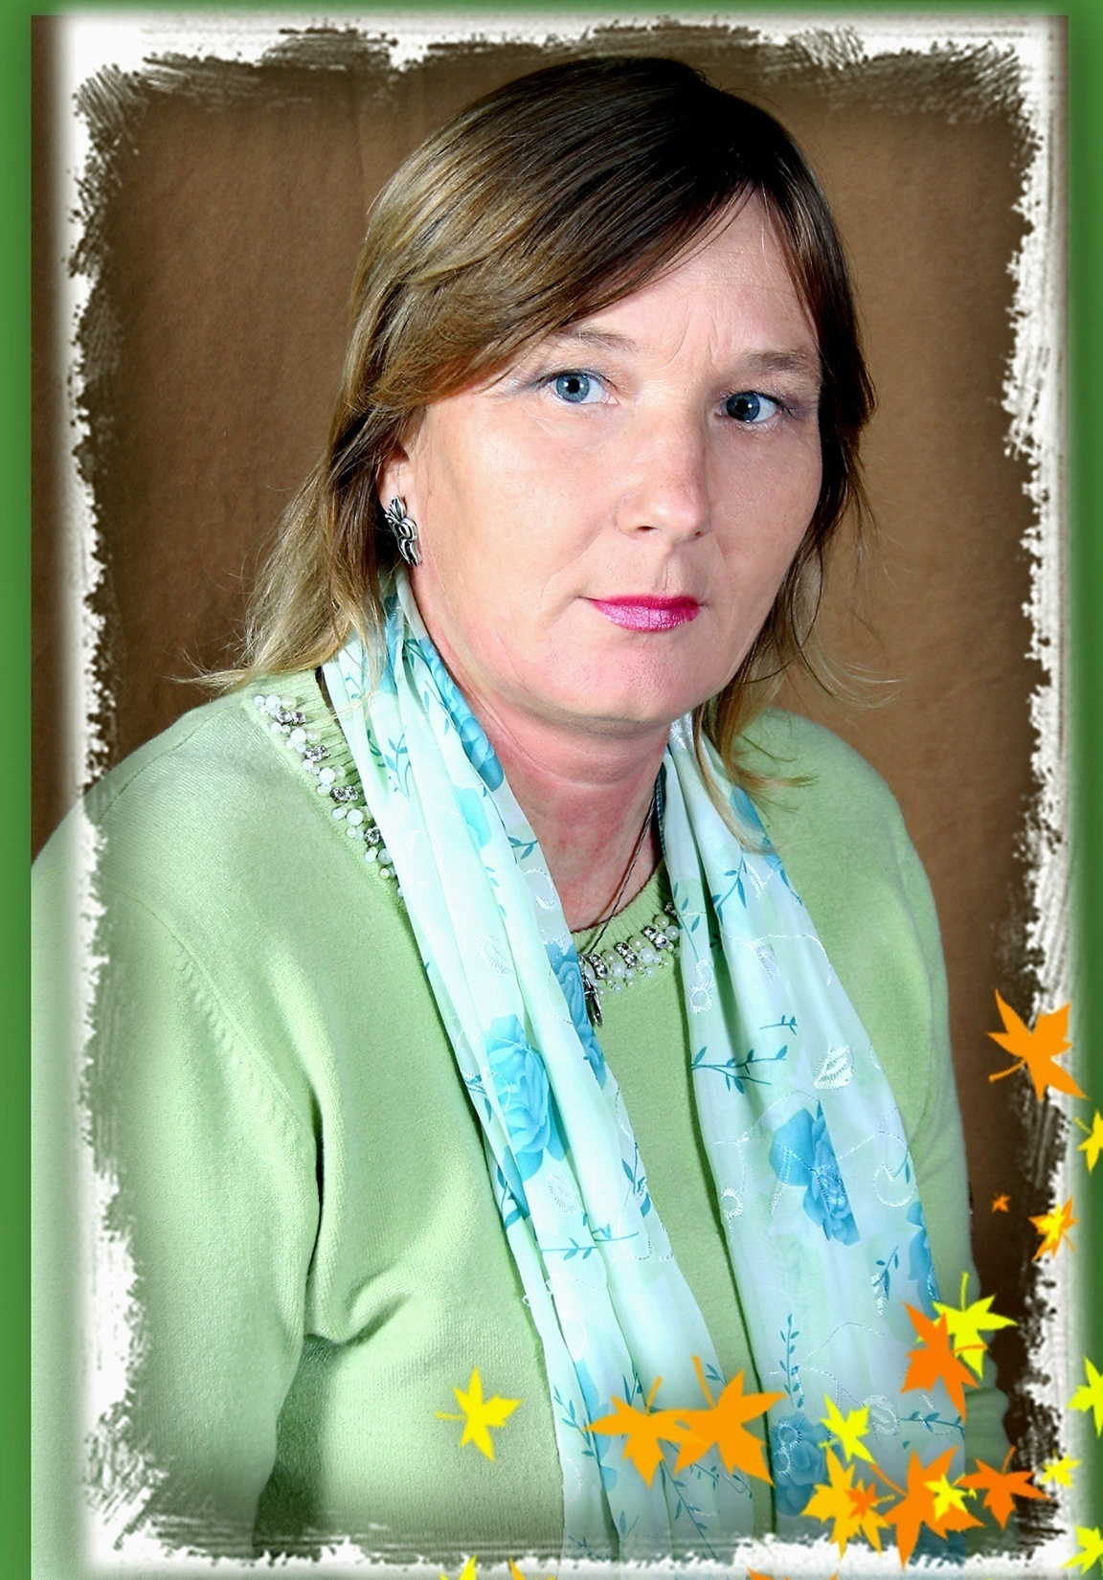
Ходань
Марія
Василівна-
класний керівник
8-А класу
Стаж роботи : 26 років
з них – 12 років класним керівником.
За фахом - вчитель математики.
Виховна проблема:
Формування і розвиток загальнолюдських цінностей, орієнтацій, морально-психологічних якостей.

Slide 18
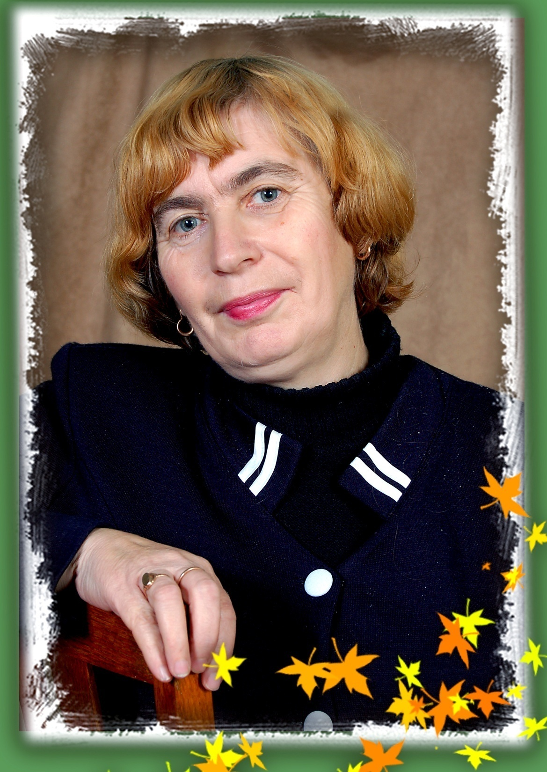
Ціцька
Марія
Михайлівна -
класний керівник
8-Б класу
Стаж роботи : 33 роки з них - 17 класним керівником.
За фахом - вчитель української мови і літератури, зарубіжної літератури.
Виховна проблема: Виховувати позитивні життєві орієнтири, сприяти формуванню морально-етичних засад.

Slide 19
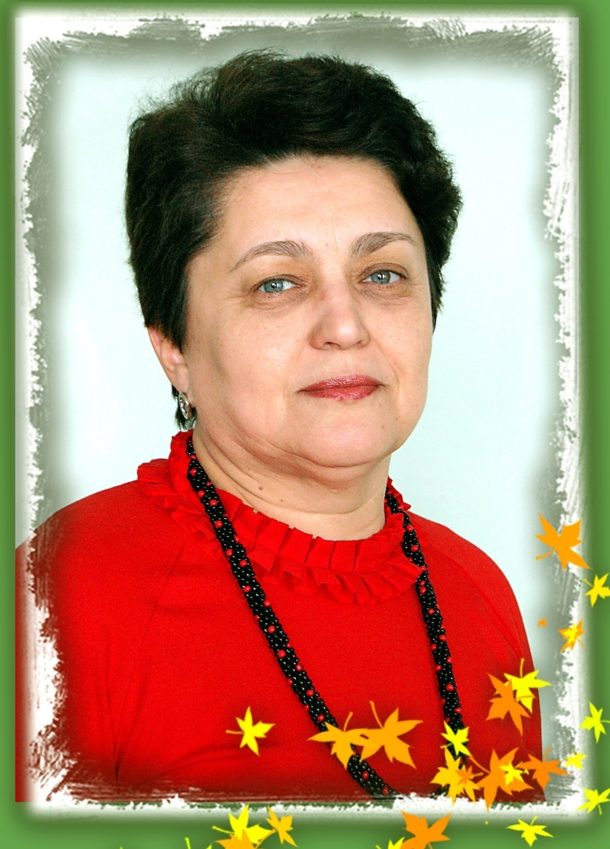
Войтанович
Надія
Григорівна -
класний керівник
9-А класу
Стаж роботи : 26 років з них - 25 класним керівником.
За фахом - вчитель української мови і літератури.
Виховна проблема: Виховання учнів на основі традицій, звичаїв і побуту українців.

Slide 20
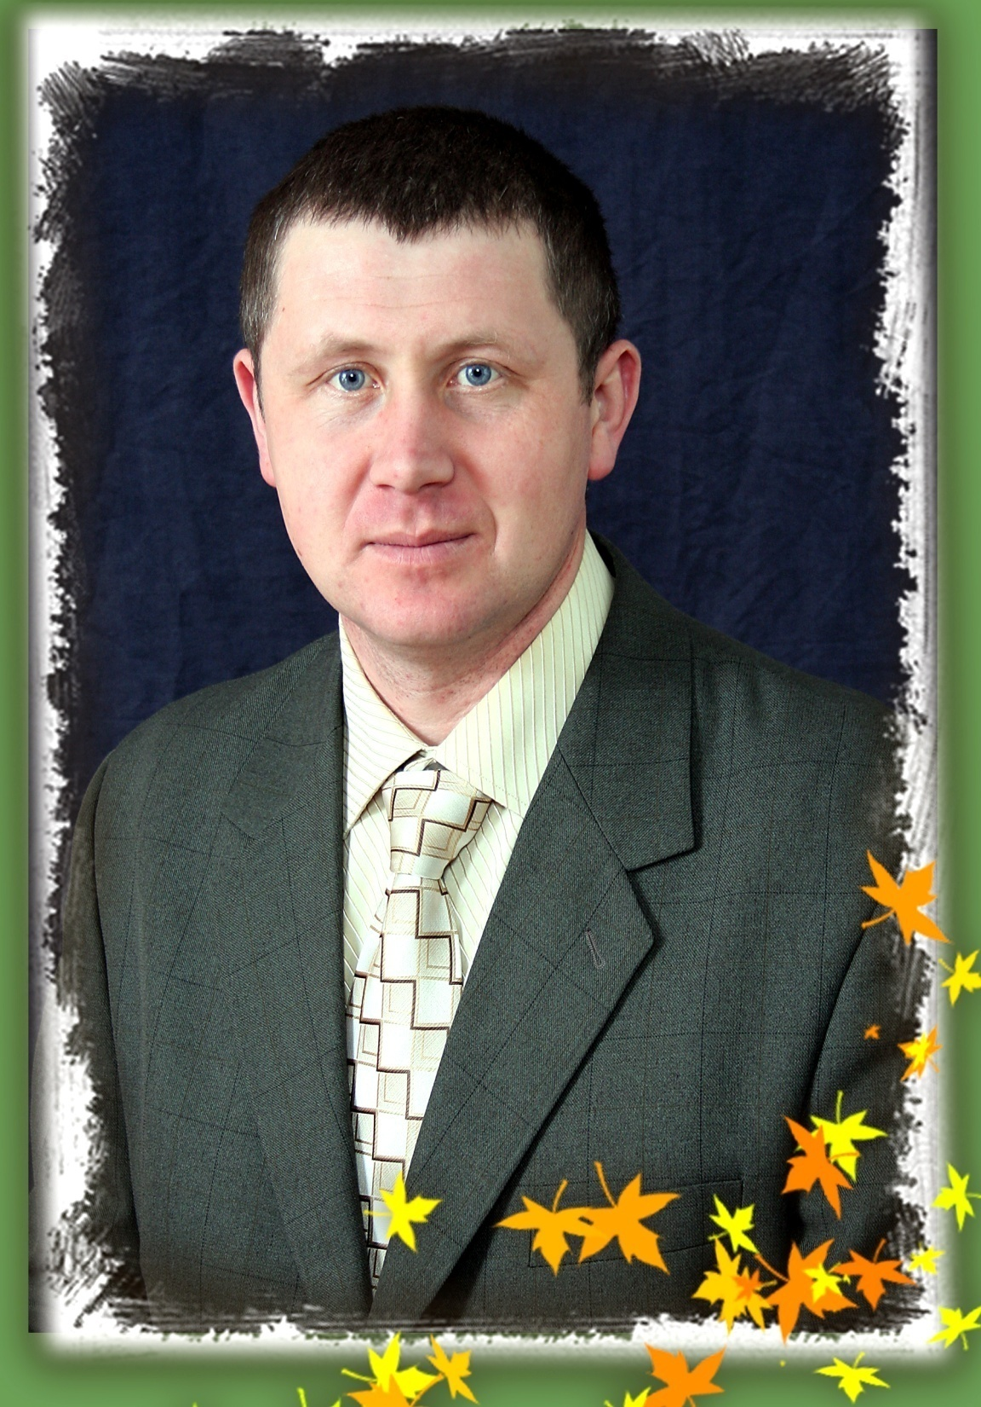
Дутка
Андрій
Павлович -
класний керівник
9-Б класу
Стаж роботи : 16 років з них - 6 класним керівником.
За фахом - вчитель “Захисту Вітчизни”, фізкультури
Виховна проблема: Виховувати в учнів дбайливе ставлення до свого здоров’я, уміння контролювати свої вчинки.

Slide 21
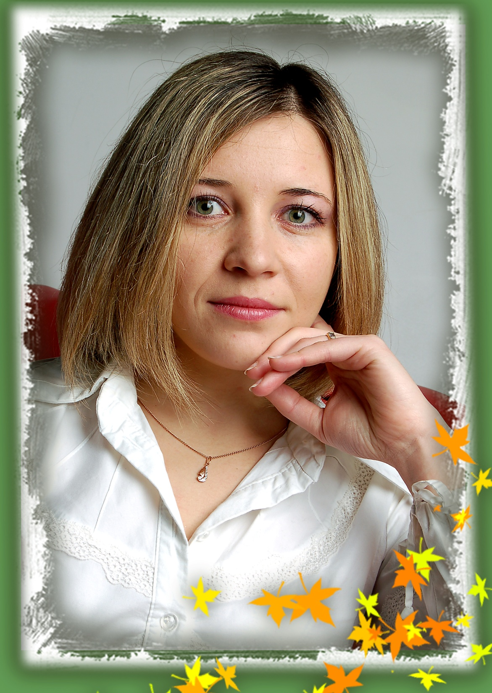
Сидяга
Оксана
Романівна -
класний керівник
10-А класу
Стаж роботи : 5 років
з них – 3 класним керівником.
За фахом - вчитель англійської мови.
Виховна проблема: Формування культури поведінки, згуртованості та моральних якостей особистості.

Slide 22
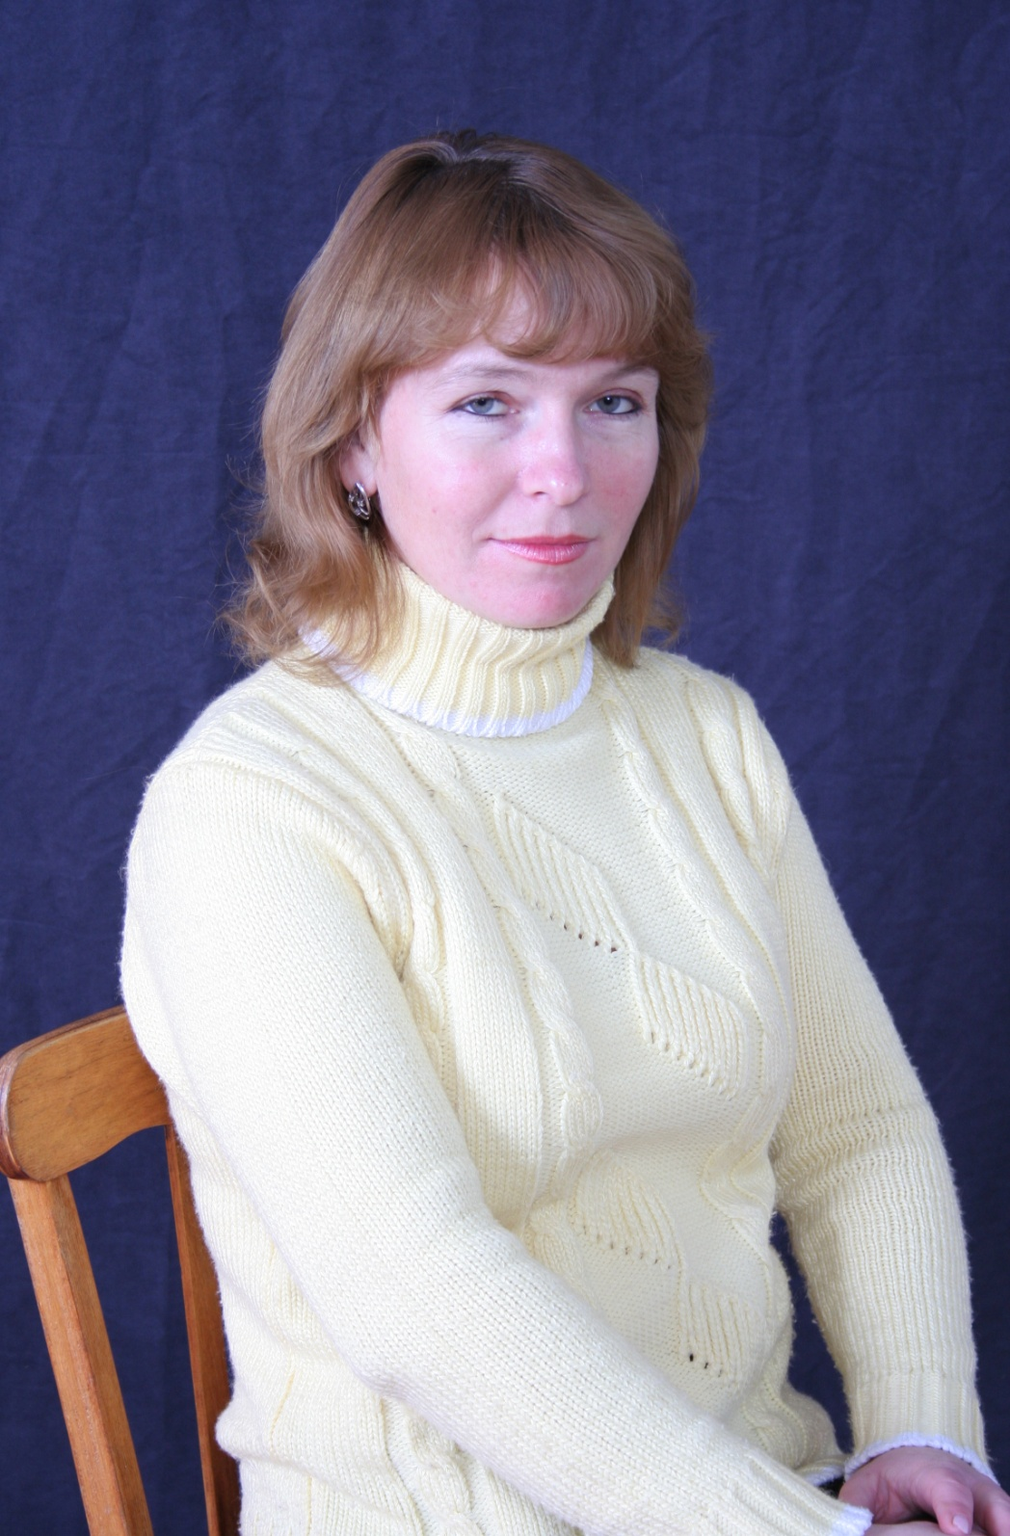
Барбарош
Наталія
Романівна -
класний керівник
10-Б класу
Стаж роботи : 13 років
з них – 5 класним керівником.
За фахом - вчитель української мови і літератури.
Виховна проблема: Формування морально-етичних цінностей особистості, її духовного потенціалу.

Slide 23
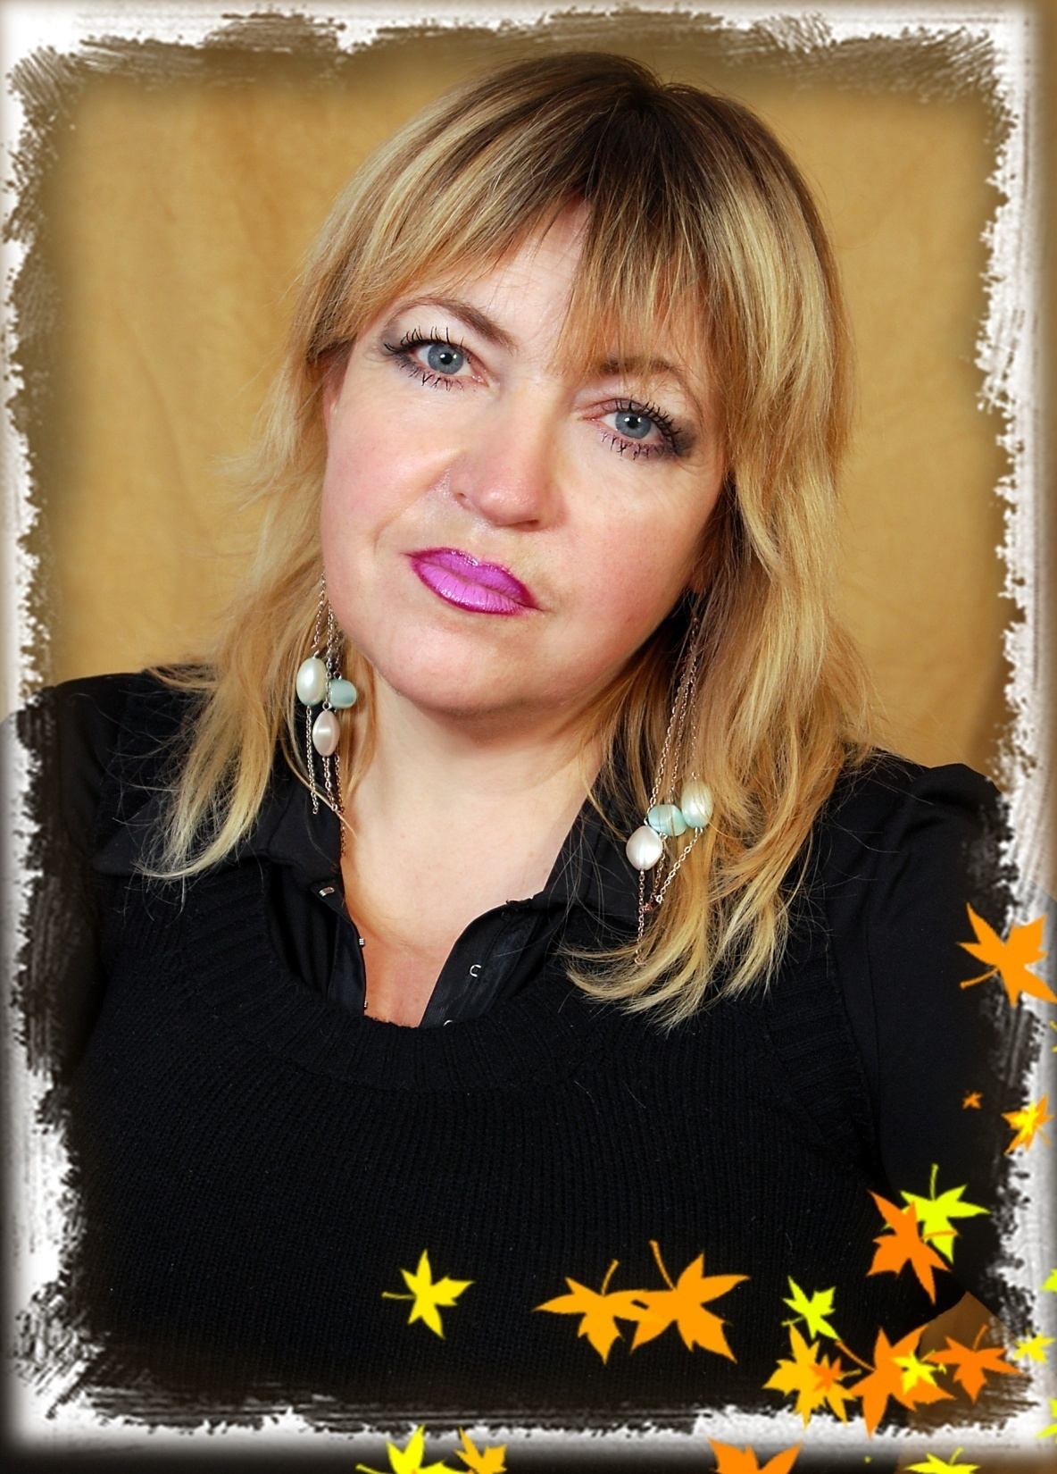
Лубкович
Тетяна
Йосипівна -
класний керівник
11 класу
Стаж роботи : 29 років
з них – 11 класним керівником.
За фахом - вчитель фізики.
Виховна проблема: Формування навчальної мотивації, активності і ініціативності учнів.

Slide 24

Класний керівник…
Його діяльність - це велика багатобарвна мозаїчна картина. В її створенні задіяно багато людей: це вихованці класного керівника, їхні батьки й всі ті, з ким зустрічаються на життєвому шляху. Тож нехай картина ця неоднозначно буде яскравою, барвистою. Звісно, на ній можуть проступати й темні барви - прикрості, розчарування, проте все ж таки нехай більше буде радісних фарб, які символізують осяяння, радість відкриття, успіхів учнів.
Сенс діяльності класного керівника є доволі простим - подарувати дитині цей чудовий світ, здивувати прекрасним, допомогти їй зрозуміти, що життя - це великий благословенний дар і кожна людина здатна в ньому знайти своє місце, стаючи справжнім громадянином, навчитися вірити в свої сили й жити в гармонії з собою.

